Slide 1

Always online – Digital Detox
Auf der Suche nach der goldenen Mitte
SUCHT UND ABHÄNGIGKEIT
WENN KONSUM ZUM ZWANG WIRD
18. STEIRISCHE GESUNDHEITSKONFERENZ 7. Juni 2023
Quelle: http://activemindsblog.org/stress-less-week-download-these-mental-health-apps-today/
  Oliver Scheibenbogen
Notes:
Bitte vergessen Sie nicht Ihr Handy nach der Veranstaltung wieder einzuschalten!
Wer ist schon umgekehrt, weil er sein privates Smartphone zu Hause vergessen hat. 82% erwägen umzukehren bzw. kehren um, wenn sie ihr Smartphone zu Hause vergessen haben.

Slide 2
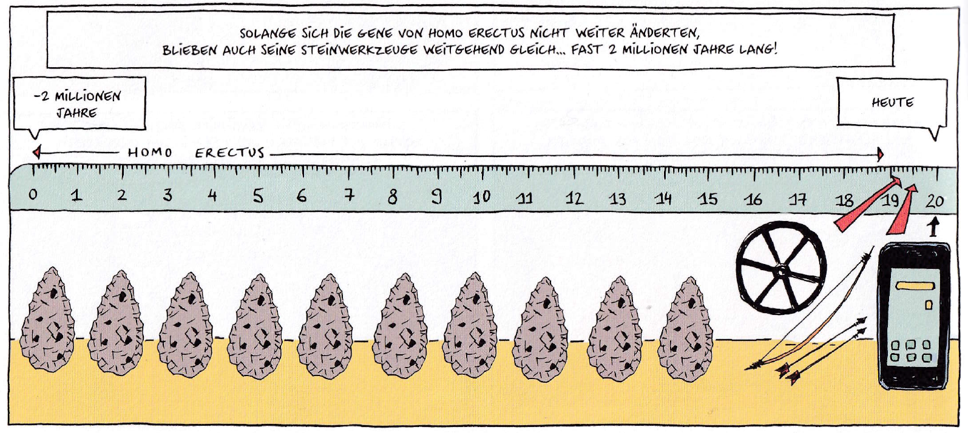
Quelle: Harari, Y. N. (2021). Eine kurze Geschichte der Menschheit. Sapiens. Der Aufstieg. München: C.H. Beck.

Slide 3
Verdoppelung der Symptome süchtigen Verhaltens alle 10 Jahre!
Studie finanziert von der Stiftung Anton Proksch an
2000 Personen ab dem 14. LJ
Kriterien wie:
Toleranzentwicklung
Entzugserscheinungen
Dosissteigerungen
Kontrollverlust
neg. Konsequenzen
Scheibenbogen et al. (2023). Smartphonenutzung in Österreich. Unveröffentlichte Studie.

Slide 4
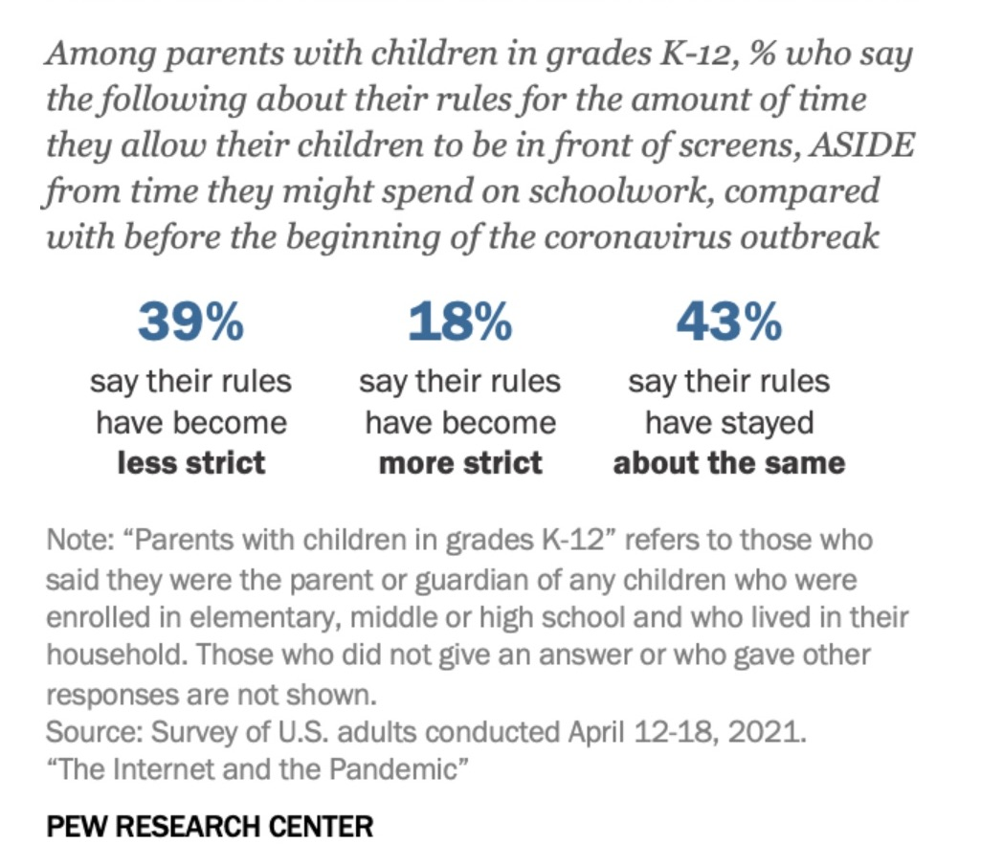
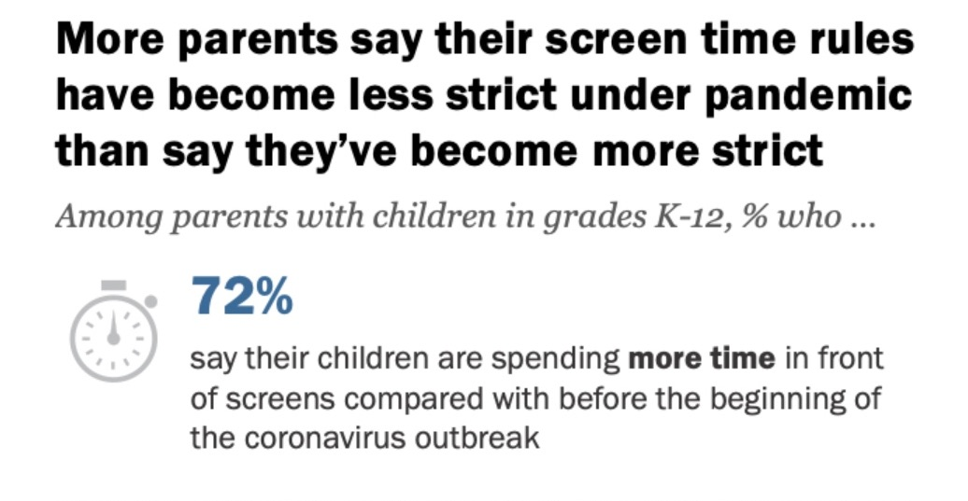
SARS-COV-2-Pandemie & Internetgebrauch

Slide 5
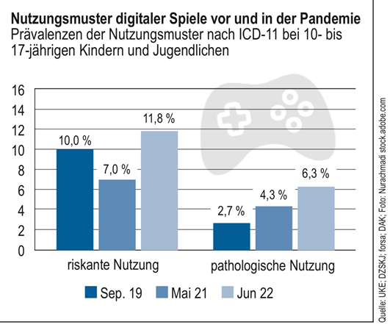
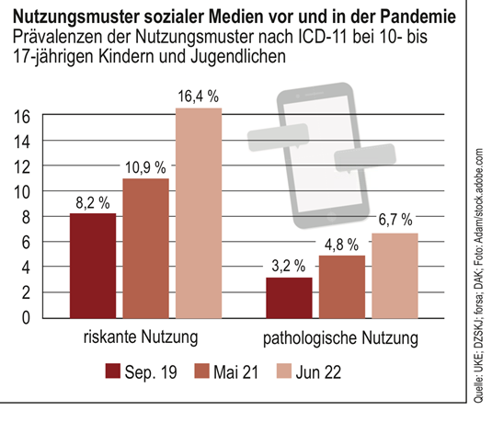
Deutsches Ärzteblatt, 2023, 120, 14, 612-614

Slide 6
Haltung gegenüber Smartphones & Co
?
Digitale Demenz
Digitale Hysterie
Ist ein Smartphone so vernünftig zu benutzen wie ein Föhn?
Notes:
Digitale Demenz: Manfred Spitzer: Smartphones machen dumm!
Georg Milzner (Dipl. Psychologe): Smartphones machen nicht dumm oder krank. Keiner weiß was kommt. Akademie der Wissenschaft St. Petersburg: Erdöl ist eine Nutzlose Absonderung der Erde; Thomas J. Watson (Präsident von IBM) 1943: in den USA gibt es einen bedarf von max. 5 Computern.
… aber was ist vernünftig? Setzen wir unsere Kinder nicht ohne Führerschein im Alter von 12-14 Jahren in ein Auto und lassen es losfahren?

Slide 7

Die „Lesesucht“
„So lange die Welt stehet, sind keine Erscheinungen so merkwürdig gewesen als in Deutschland die Romanleserey, und in Frankreich die Revolution. Diese zwey Extreme sind ziemlich zugleich mit einander großgewachsen, und es ist nicht ganz unwahrscheinlich, dass die Romane wohl eben so viel im Geheimen Menschen und Familien unglücklich gemacht haben, als es die so schreckbare französische Revolution öffentlich thut.“
Johann Georg Heinzmann: 1795
http://www.colbymarshall.com/blog/2013/04/02/book-addiction-an-a-to-z-challenge-shenanigan
Notes:
Vertreter der Aufklärung waren zu Beginn Befürworter des Lesens erst im späterem Verlauf kam es zu einem Sinneswandel, der einhellig postuliert, dass das Studium von Lektüre bloß dazu missbraucht werden würde, Langeweile zu verhindern

Slide 8
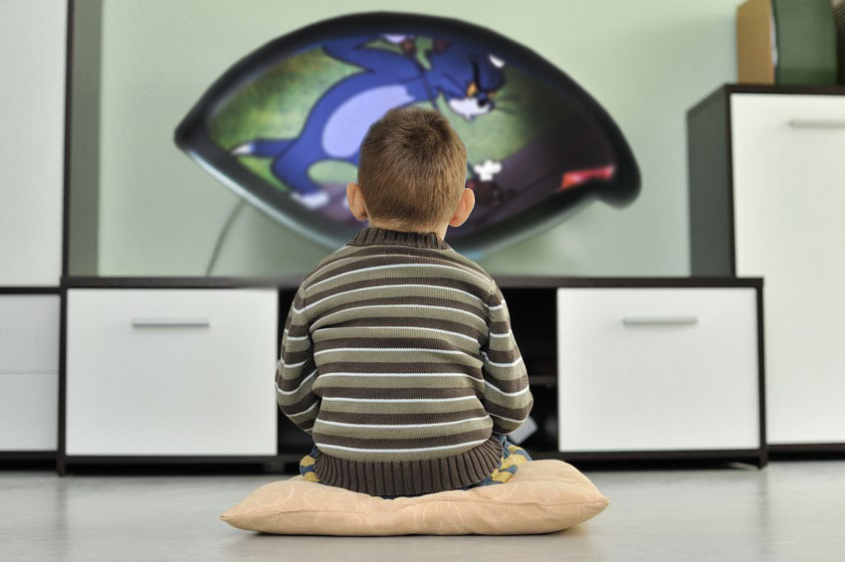
Die „Fernsehsucht“
In den 1950er Jahren kam es im Bildungsbürgertum zu einer verstärkten Abneigung gegen dieses Medium Fernsehen zugunsten früherer „Technologien“ wie dem Lesen.
„Kind pass auf, schau nicht zu lange fern, sonst bekommst Du eckige Augen!“
https://www.der-postillon.com/2015/08/neues-augenformiges-tv-gerat-verhindert.html
Notes:
Dieser historische Hintergrund ist sehr bedeutsam, will man das Smartphone in seiner Gefährlichkeit richtig einschätzen ohne zu katastrophaleren oder all zu sehr schwarzmalen

Slide 9
Früher: Genuss war verpönt, das Übel des Müßigganges und der Beginn des Lotterlebens
Heute: Genuss = Normal
Unterschied: Genuss – Missbrauch
Konsum rein zu Genusszwecken (mäßig und unregelmäßig)
Konsum hat eine andere Funktion (unmäßig und regelmäßig)
Smartphone?

Slide 10
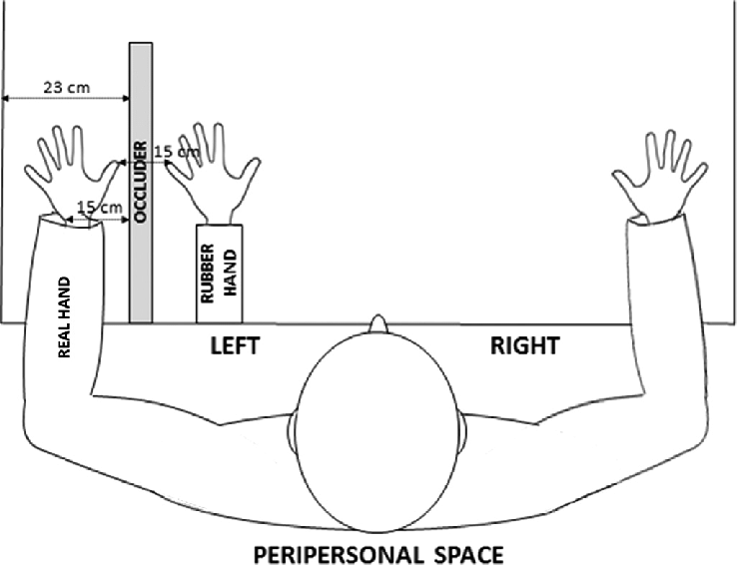
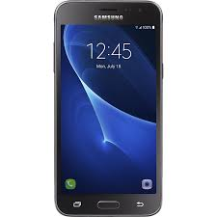
Gummihand-Illusion
„propriozeptiver Drift“
Für einige Minuten wird die eigene Hand als auch die Gummihand synchron mit einem Pinsel gestreichelt.
=> Eine Hand aus Gummi fühlt sich so an, als gehöre sie zum eigenen Körper.
Notes:
Die optischen als auch die taktile Informationen verschmelzen zu einer Wahrnehmung.

Slide 11
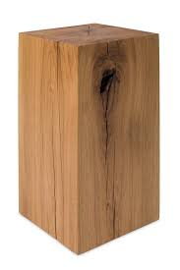
Gummihand-Illusion
„propriozeptiver Drift“
Nur das Smartphone erzeugt eine ähnlich starke Illusion wie die Gummihand. Neben der Ähnlichkeit zum eigenen Körperteil dürfte auch die Vertrautheit mit den Gegenständen eine wichtige Rolle spielen.
Notes:
Kaum ein Gegenstand wird so häufig und intensiv befühlt und benutzt wie das eigene Smartphone.

Slide 12
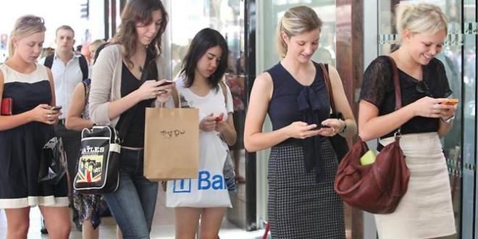
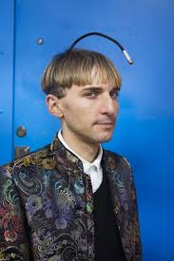
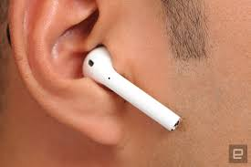
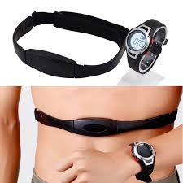
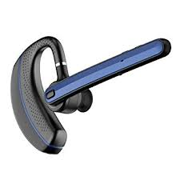
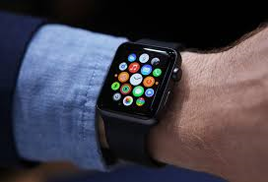
Cyborg
Cyborg ?
Neil Harbisson
Notes:
Zur Suche springenNeil Harbisson (* 27. Juli 1984)^{[1]} ist ein in Katalonien, Spanien, aufgewachsener, britisch geborener Avantgarde-Künstler und Cyborg-Aktivist mit Sitz in New York City. Er ist der erste Mensch auf der Welt mit einer implantierten Antenne im Schädel und außerdem der erste offiziell von einer Regierung anerkannte Cyborg.^{[2]} Seine Antenne benutzt hörbare Schwingungen in seinem Schädel, um ihm Informationen zu geben.^{[3]} Dazu gehören Messungen von elektromagnetischer Strahlung, Telefonanrufe, Musik sowie Videos oder Bilder, die in Klänge übersetzt werden.^{[4]} Seine Wi-Fi-Antenne erlaubt ihm auch, Signale und Daten von Satelliten zu empfangen.^{[5]}

Slide 13
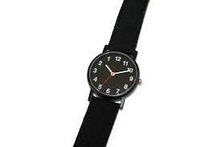

1. Frage: Wer von Ihnen trägt eine Armbanduhr?
2. Frage: Wer von Ihnen benutzt einen Wecker zum Aufstehen?

Slide 14
Wöchentliche Smartphonenutzung in der Freizeit
6fach
Wie häufig sehen Sie auf Ihr Handy um die aktuelle Zeit festzustellen und bemerken, dass Sie neue Nachrichten haben?

Slide 15
Wöchentliche Smartphonenutzung in der Freizeit
2fach
(Montag et al., 2015)
Ich nutze mein Smartphone als Wecker.

Slide 16
Reizüberflutung und Akzeleration des Lebenstempos
vier Beschleunigungsstrategien:
Beschleunigung von Einzelhandlungen
Minimierung von Leerzeiten
zeitliche Überlagerung von Tätigkeiten (Multitasking)
schnellere funktionale Äquivalente
Hartmund Rosa, 2013
Notes:
Folgend gilt es, die erste Forschungsfrage, also: welche Möglichkeiten das Smartphone bietet, das Lebenstempo zu erhöhen und welche Formen der akzelerierenden Smartphone-Nutzung hiervon abzuleiten sind, abzuhandeln. Um im Rahmen dieser Analyse die unterschiedlichen Strategien mithilfe der Smartphone-Nutzung das Lebenstempo zu erhöhen systematisch und ganzheitlich erfassen zu können, werden die vier von Rosa angeführten Beschleunigungsstrategien aufgegriffen, also die: Beschleunigung von Einzelhandlungen (siehe: 3.1.1), Minimierung von Leerzeiten (siehe: 3.1.2), zeitliche Überlagerung von Tätigkeiten (siehe: 3.1.3) und schnellere funktionalen Äquivalente (siehe: 3.1.4). Dabei wird erörtert, welche Möglichkeiten Smartphones bieten, die jeweilige Beschleunigungsstrategie umzusetzen. Vorab bedarf es jedoch noch einer Abklärung des genauen Verständnisses von akzelerierender Smartphone-Nutzung.
deutscherSoziologe und Politikwissenschaftler.
Rosa lehrt an der Friedrich-Schiller-Universität Jena. Er ist Direktor des Max-Weber-Kollegs der Universität Erfurt und Mitherausgeber der Fachzeitschrift Time & Society sowie des Berliner Journals für Soziologie.

Slide 17
Beschleunigung von Einzelhandlungen
Schneller Gehen, schneller Tippen, …
Lebenstempo
Die fünf schnellsten:
1. Schweiz
2. Irland
3. Deutschland
4. Japan
5. Italien
Die fünf langsamsten:
1. Syrien
2. El Salvador
3. Brasilien
4. Indonesien
5. Mexiko
Robert Levine. Eine Landkarte der Zeit. Wie Kulturen mit Zeit umgehen, Piper 1999
Notes:
Kenne ich selbst in der Klinik durch den Park gehen, Achtsamkeit,…. Etwas langsam zu machen bringt Entschleunigung
Schon seltsam: Subjektiv haben wir heute wesentlich mehr Zeit. Die Lebenserwartung hat sich in den vergangenen Jahrtausenden verdreifacht. Ein Junge, der 2010 zur Welt kam, wird im Schnitt 77 Jahre alt, ein Mädchen 82. Elektronische Geräte wie Wasch- oder Spülmaschinen nehmen uns viele lästige Aufgaben ab, Autos und Züge fahren schneller.
Dennoch sind viele Menschen in Eile. Umfragen zufolge hat jeder dritte Deutsche das Gefühl, zu wenig Zeit zu haben für die wirklich wichtigen Dinge. Freunde, Partner oder Hobbys etwa.
durchschnittliche Gehgeschwindigkeit von mindestens 35 zufällig ausgewählten Fußgängern über 20 Meter. Zweitens analysierten sie die Schnelligkeit am Arbeitsplatz.
5 Faktoren für Geschwindigkeit: ob die Wirtschaft einer Region funktioniere. Wenn ja, sei das Tempo tendenziell schneller – und umgekehrt. Ebenfalls für eine hohe Geschwindigkeit sorgten: ein hoher Industrialisierungsgrad, eine größere Einwohnerzahl, kühleres Klima sowie eine auf Individualismus ausgerichtete Kultur, in der die Menschen hohen Wert auf Leistung legen. Alles Faktoren, die auf westliche Kulturen tendenziell stark zutreffen – und auf Deutschland ebenfalls.

Slide 18
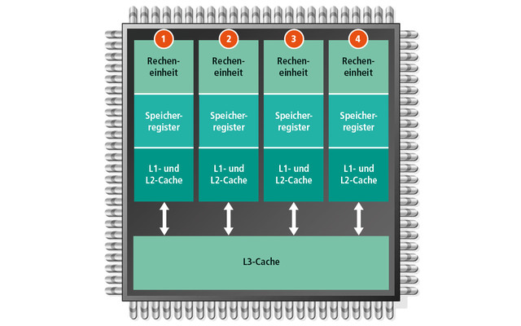
Mythos Multitasking
https://www.com-magazin.de/praxis/hardware/cpus-mehrkernprozessoren-116171.html
Aufbau eines Mehrkernprozessors
Notes:
Multitasking ist ein Begriff aus der Informationstechnologie und beschreibt die Fähigkeit von Computer Aufgaben gleichzeitig bzw. Neben einander auszuführen. Dabei werden tasks (Aufgaben) so schnell hintereinander ausgeführt, dass der Eindruck von Gleichzeitigkeit entsteht. Streng genommen handelt es sich um ein Zeit-Multiplexverfahren bei dem, Nachrichten zusammengefasst bzw. gebündelt und somit simultan übertragen werden.
Genau das passiert bei der scheinbar gleichzeitigen Bearbeitung mehrerer unterschiedlichen kognitiven Aufgaben. Bei genauerer Betrachtung handelt es sich um eine serielle (nicht parallele Verarbeitung), bei der zwischen den Unterschiedlichen Aufgaben hin- und hergeschaltet wird. Im Unterschied dazu verfügen heute nahezu alle Computer über mehrerer Rechenkerne und somit über die Fähigkeit des Multiprozessings, als der tatsächlich parallel zur selben Zeit ablaufenden Bearbeitung mehrer Aufgaben.
Der Präfrontale Kortex, der essentiell an den Exekutivfunktionen (Handlungsplanung und –steuerung) beteiligt ist, dürfte in Bezug auf das Multitasking eine zentrale Rolle einnehmen. Dieses Areal reift in der Entwicklung relativ spät und ist erst mit ca. 28-30 Jahren abgeschlossen. Erst dann erreicht auch die sozial-emotionale Kompetenz sowie das Problemlöseverhalten sein Maximum. Der dorsolaterale präfrontale Kortex ist für die Auswahl verschiedener verfügbarer Antwortalternativen bei gleichzeitiger Unterdrückung irrelevanter Alternativen verantwortlich. Liegen mehrere miteinander nicht vereinbare Handlungsalternativen vor, so wird der Anteriore Cinguläre Cortex (ACC) aktiviert, um möglichst schnell doch noch eine der bestehenden Handlungsalernativen durchführen zu können. (Bush, Luu & Posner).

Slide 19
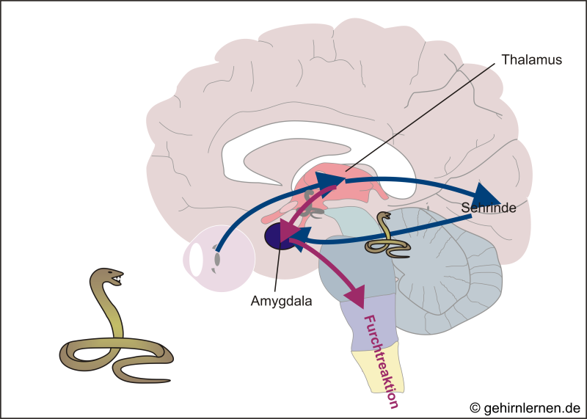
Reizverarbeitung am Beispiel einer Furchtreaktion

Slide 20
Studie von Kushlev et al. 2016
1. Phase des Experiments:
alle Benachrichtigungssysteme eingeschalten und auf „laut“ gestellt waren, bzw. sie in Messanger-Systemen das on bzw. Erreichbarkeitszeichen (1 Woche)
2. Phase des Experiments:
minimale Unterbrechung durch minimale Funktionalität der Kommunikationsmittel (1 Woche)
Ergebnis: erhöhte Werte in Unaufmerksamkeit und Hyperaktivität (Effektstärke d=,44 bzw. ,45)
Notes:
In ihrer Studie untersuchten Kushlev et al. (2016) 221 Versuchteilnehmer aus der Normalbevölkerung hinsichtlich der Auswirkungen von Unterbrechungen die sie während einer Woche erhielten, indem alle Benachrichtigungssystem eingeschalten und auf „laut“ gestellt waren, bzw. Sie in Messanger-Systemen das on bzw. Erreichbarlkeitszeichen gesetzt hatten. Danach folgte eine Woche mit minimaler Unterbrechung durch Benachrichtigungen. Versuchspersonen zeigten erhöhte Werte in Unaufmerksamkeit und Hyperaktivität (beides mit mittlerer effekstärke d=,44 bzw ,45) in der Woche erhöhter Unterbrechungen durch Smartphonenachrichten. Diese ADHS-ähnlichen Symptome waren ferner assoziiert mit reduziertem psychischem Wohlbefinden und reduzierter Produktivität.
Die Autoren konnten zwar keinen direkten Effekt zwischen der Manipulation (Unterbrechung durch Smartphonebenachrichtigungen high vs. low) und Produktivität bzw. psychisches Wohlbefinden nachweisen, Abbildung 4 zeigt jedoch die hohen negativen Korrelationen zwischen dem Mediator ADHS-Unaufmerksamkeit und anderen Variablen, wie Produktivität, Sinn im Leben, Erfahrungen des Meisterns, soziale Verbundenheit und die wahrgenommene Entscheidungsfreiheit.

Slide 21
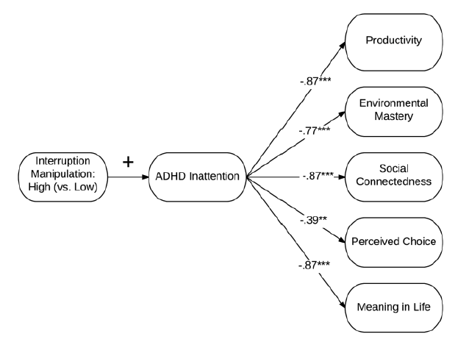
Indirekte Effekte zwischen Unterbrechung und psychischen Faktoren
(Kushlev et al. 2016)
Notes:
In ihrer Studie untersuchten Kushlev et al. (2016) 221 Versuchteilnehmer aus der Normalbevölkerung hinsichtlich der Auswirkungen von Unterbrechungen die sie während einer Woche erhielten, indem alle Benachrichtigungssystem eingeschalten und auf „laut“ gestellt waren, bzw. Sie in Messanger-Systemen das on bzw. Erreichbarlkeitszeichen gesetzt hatten. Danach folgte eine Woche mit minimaler Unterbrechung durch Benachrichtigungen. Versuchspersonen zeigten erhöhte Werte in Unaufmerksamkeit und Hyperaktivität (beides mit mittlerer effekstärke d=,44 bzw ,45) in der Woche erhöhter Unterbrechungen durch Smartphonenachrichten. Diese ADHS-ähnlichen Symptome waren ferner assoziiert mit reduziertem psychischem Wohlbefinden und reduzierter Produktivität.
Die Autoren konnten zwar keinen direkten Effekt zwischen der Manipulation (Unterbrechung durch Smartphonebenachrichtigungen high vs. low) und Produktivität bzw. psychisches Wohlbefinden nachweisen, Abbildung 4 zeigt jedoch die hohen negativen Korrelationen zwischen dem Mediator ADHS-Unaufmerksamkeit und anderen Variablen, wie Produktivität, Sinn im Leben, Erfahrungen des Meisterns, soziale Verbundenheit und die wahrgenommene Entscheidungsfreiheit.

Slide 22

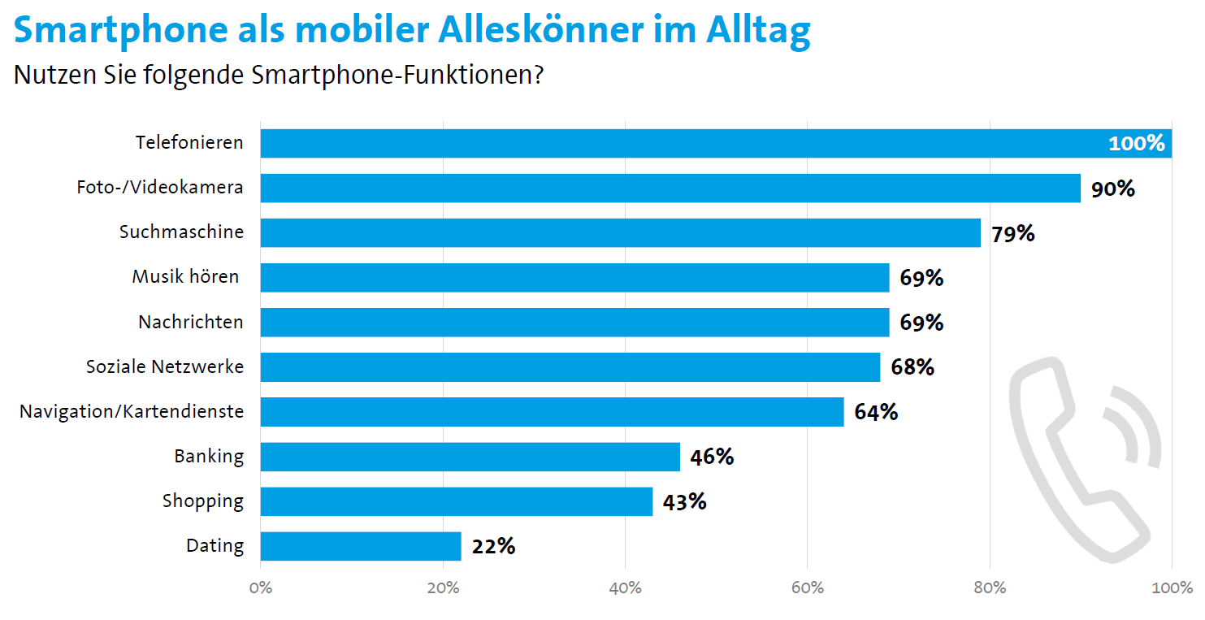
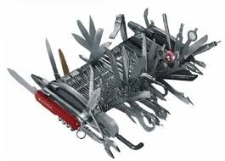
Smartphone = Schweizer Taschenmesser
Quelle: Bitkom Research 2017

Slide 23
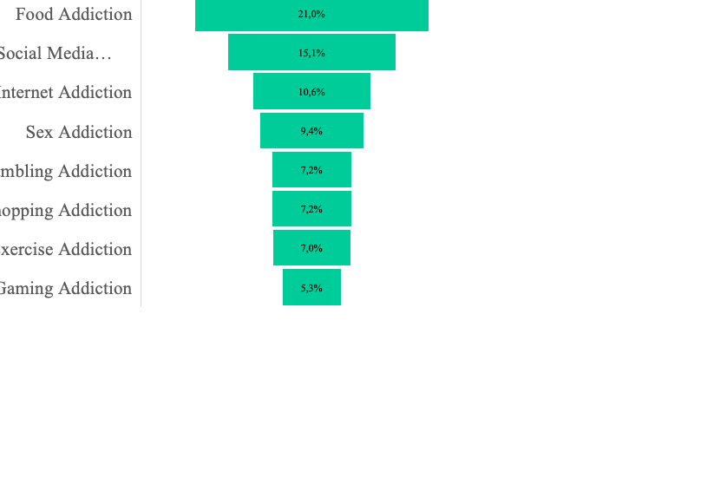
Prävalenz der Verhaltenssüchte
Metaanalyse
94 Studien
237.657 Teilnehmer
40 Ländern
Mittleres Alter: 25a
57.41% Frauen
Alimoradi, Z., Lotfi, A., Lin, C. Y., Griffiths, M. D., & Pakpour, A. H. (2022). Estimation of Behavioral Addiction Prevalence During COVID-19 Pandemic: A Systematic Review and Meta-analysis. Current addiction reports, 9(4), 486–517. https://doi.org/10.1007/s40429-022-00435-6

Slide 24

a nationally representive, telephone survey (USA)
n= 1.011 respondents
april 13 – 26, 2015
http://newsroom.bankofamerica.com/files/doc_library/additional/2015_BAC_Trends_in_Consumer_Mobility_Report.pdf

Slide 25
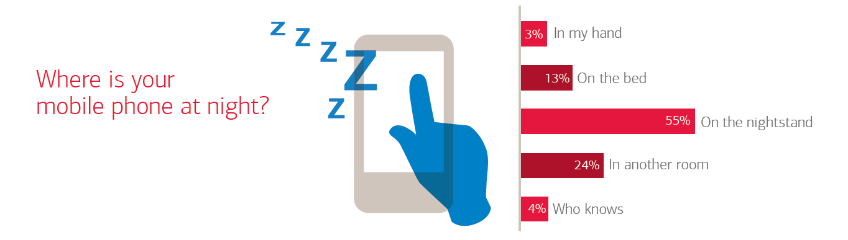
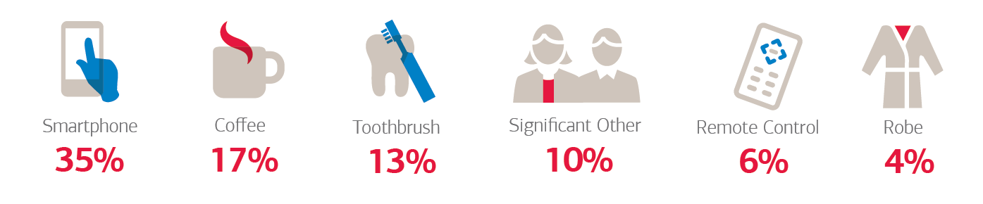
First thing on our minds in the morning …
http://newsroom.bankofamerica.com/files/doc_library/additional/2015_BAC_Trends_in_Consumer_Mobility_Report.pdf
Notes:
71% schlafen in unmittelbarer Nähe zu ihrem Handy; in der Altersgruppe 18-24 schlafen sogar 34% mit dem Handy am Bett.
Es scheint so, als ob das Smartphone nach dem Erwachen uns als erstes Element ins Bewusstsein kommt.
Ein Viertel der Amerikaner ist bereits mit dem Smartphone in der Hand eingeschlafen, in der Altersgruppe der 18-24jährigen sind es sogar fast 50%.

Slide 26
http://newsroom.bankofamerica.com/files/doc_library/additional/2015_BAC_Trends_in_Consumer_Mobility_Report.pdf
Notes:
Das bevorzugte Alter zum Kauf eines Smartphones liegt zwischen 13 und 15 Jahren.

Slide 27
Smartphones in Schulen
Argumente für ein Smartphone-Verbot in Schulen
Weniger Ablenkung, bessere schulische Leistungen
Mehr körperliche Aktivität
Mehr soziale Interaktion unter vier Augen
Lernen, mit Langeweile umzugehen, was kreative Gedanken auslösen kann
Kinder haben nicht mehr das Argument, dass andere in der Schule telefonieren dürfen, sie selbst aber nicht
Argumente gegen ein Smartphone-Verbot in der Schule
Eltern und Kinder können weniger oder gar nicht mehr kommunizieren
Junge Köpfe müssen auf eine Welt voller Ablenkungen vorbereitet werden
Hohe Kosten für die Durchführung der Maßnahme
Ein Verbot widerspricht den Grundsätzen der freien Gesellschaft und der Freiheit auf der ganzen Welt
In einigen Ländern ist das Smartphone die einzige Möglichkeit für Kinder, Zugang zu Bildung zu erhalten.
Montag, C., Elhai, J.D. (2023). Do we need a digital school uniform? Arguments for and against a smartphone ban in schools, Societal Impacts, ISSN 2949-6977, https://doi.org/10.1016/j.socimp.2023.100002.

Slide 28
Exzess oder Sucht?
Nicht jede exzessive Verhaltensweise ist sogleich süchtiges Verhalten. Das akzeptable Ausmaß unterliegt gesellschaftlichen Konventionen.
Mediennutzungsverhalten orientiert sich am Pathologischen Glücksspiel
Jedoch beim Smartphone: Ubiquität und Mobilität als Grundlage für die Entstehung und Aufrechterhaltung süchtigen Verhaltens
Notes:
Die APA hat die Aufnahme verschiedenster stoffungebundener Süchte in das DSM-5 deshalb verweigert, weil die Vielfalt und die Schärfe eine Abgrenzung zwischen den neu auftretenden Phänomenen nicht erlauben. Ferner seien Computer und Handy ja nur Mittel zum Zweck, dahinter stehen anderer Suchtformen wie Kaufsucht, Sexsucht, Spielsucht etc.

Slide 29
Internet- und Smartphonesucht
Ist es das Smartphone selbst, auf das man nicht mehr verzichten möchte (weil es so viele Funktionen hat)?
25%
Smartphone
Internet
Oder sind es eng umgrenzte Inhalte auf dem Smartphone wie z.B. Messenger-Kanäle?
Kwon et al., 2013; Montag et al. 2016)

Slide 30
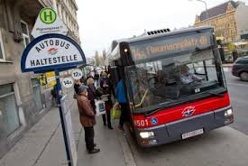
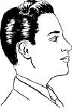

Smartphone Konditionierung
Konditionierungslernen an der Bushaltestelle
Unterhaltung, kann Dinge erledigen.
Langeweile
1.
Negative Gefühle
Positive Gefühle
2.
Automatisches und gelerntes Verhalten
(adaptiert nach Duke und Montag 2017)
Notes:
Früher waren Strategien lesen oder mit Personen reden.
Später reicht das Sehend er Bushaltestelle um automatisch zum Handy zu greifen.

Slide 31
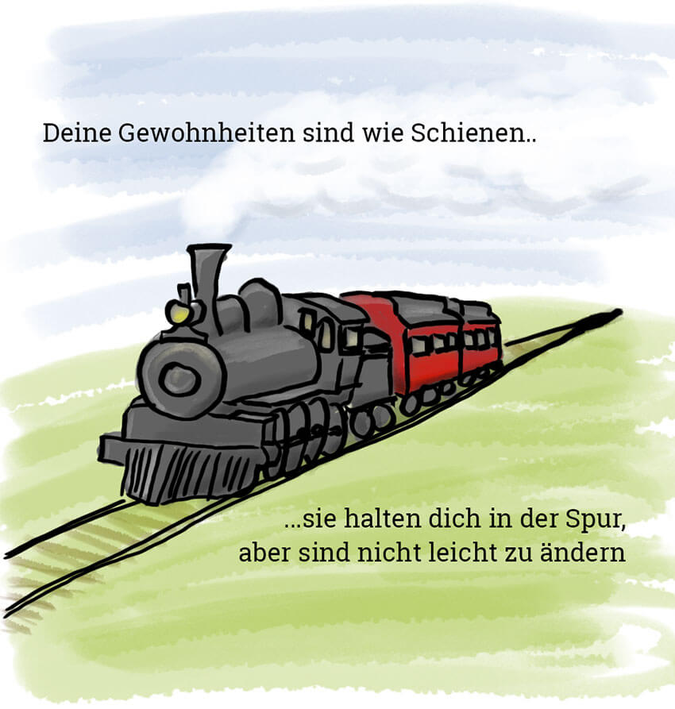
Erlernen von Gewohnheiten
Zwischen 18 und 254 Tagen
Median bei 66 Tagen
Z.B.: Glas Wasser vor dem Essen trinken
https://lowcarbkompendium.com/gewohnheiten-zum-abnehmen-entwickeln-7008/
(Lally et al. 2010)

Slide 32
Wie entsteht Abhängigkeit
Persönlichkeit
Entwicklung
Veranlagung
Gebrauch
⇓
Missbrauch
⇓
Abhängigkeit
seelisch/körperlich
„Droge“
Wirkung
Angebot
Umwelt
Gesellschaft
Sozialfeld
Notes:
„Droge“: PC, Handy, PC-Spiele, SNS, ….
Entwicklung: Ein wesentlicher Indikator für die seelische Befindlichkeit ist das Selbstwertgefühl. Unser Selbstwertgefühl ergibt sich aus der Wertschätzung, die wir in primären und sekundären Bezugsgruppen (Familie, Schule, Freunde) erfahren

Slide 33
Weitere (pathologische) Phänomene exzessiven Smartphonegebrauchs
Notes:
Wer kehrt in der Früh um und fährt zurück nach Hause, wenn er sein privates Handy vergessen hat?

Slide 34
Nomophobie
Kunstwort aus dem englischsprachigen Raum und eine vom UK Post Office geprägte Abkürzung für „No-Mobile-Phone-Phobia“, wörtlich „Kein-Mobiltelefon-Angst“.
Notes:
Als Nomophobie bezeichnet man die Angst, mobil unerreichbar für soziale und geschäftliche Kontakte zu sein. Experts say nomophobia could affect up to 53 per cent of mobile phone users, with 48 per cent of women and 58 per cent of men questioned admitting to experiencing feelings of anxiety when they run out of battery or credit, lose their phone or have no network coverage.
Read more: http://www.dailymail.co.uk/news/article-550610/Nomophobia-fear-mobile-phone-contact--plague-24-7-age.html#ixzz46qPmYdCI
Follow us: @MailOnline on Twitter | DailyMail on Facebook
Unterschiedlichen Studien zufolge brauchen wir nach einer Ablenkung von 30 Sekunden zwischen fünf und 15 Minuten, um wieder konzentriert bei der Sache zu sein. Und an Ablenkung mangelt es nicht. »Mit dem Smartphone hat jeder die ständigen Unterbrechungen in der Tasche, die um unsere Aufmerksamkeit kämpfen«, sagt der Leipziger Philosoph Christoph Türcke , der ein Buch namens Erregte Gesellschaft geschrieben hat. »Jedes Mal, wenn wir unterwegs digital kommunizieren, fördern wir die Entwicklung zu dieser Unterbrechungsgesellschaft noch.« Viele Menschen lebten in einem Stand-by-Modus.
»Weil die Informationen so bruchstückhaft sind, so kleinteilig, können wir kaum noch etwas Zusammenhängendes nachhaltig erfassen«, sagt Christoph Türcke. Ohne es zu merken, seien wir »fragmentierte Menschen« geworden.

Slide 35
FoMo
Akronym für Fear of Missing Out (Angst etwas zu verpassen)
56% der SNS-User leiden darunter
52% wollen demnächst „Ferien“ von sozialen Medien machen
Österreich: Studie nur 1 Tn von 64 schafft es, 15 Tage hintereinander auf Fernsehen, Internet und Smartphone zu verzichten
(Spitzer, 2014)
Notes:
27% Checken ihren Facebook Account direkt nach dem Aufstehen
Am Schwersten fällt es auf das Smartphone zu verzichten
Ein weiteres Phänomen ist die hohe Ablenkbarkeit durch Smartphones, wir benötigen im Durchschnitt 15 min um uns wieder konzentrieren zu können.
Des Weiteren gibt es Studien zur erhöhten Unfallneigung.

Slide 36
Menthal-Studie (Montag, 2016)
Durchschnittlich sieht jeder durchschnittlich alle 18 min auf sein Smartphone
Durchschnittlicher User verbringt 2,5 Std. an seinem Gerät (Andone et al., 2016)
heute liegen wir bei ca. 3,5 Std.

Slide 37
Pathway Model of problematic mobile phone use
Billigung et al., 2015 Curr Addict Rep (2015) 2:156–162
Problematischer Smartphone Gebrauch
(Problematic mobile phone use, PMPU)
Exzessiv-rück-versichernder Pfad
Impulsiver Pfad
Exraversiver Pfad
Geringe Selbstachtung
Neurotizismus
Unsichere Bindung
Soziale Ängstlichkeit
Symptome d. generalisierten
Angst
Emotionsgeprägte
Impulsivität
Mangel an Vorsätzen
Geringe Selbstachtung
Aggression als Eigenschaft
Antisoziale Persönlichkeit
ADHS-Sympote
Sensation seeking
Extraversion
Sensitiv für Belohnungen
Abhängig von Belohnungen
Risikofaktoren
Bevorzugte Programme (App’s)
Anrufe
SMS, Instand Messaging
Emails
Soziale Netzwerke
Anrufe
SMS, Instant Messaging
Emails
Soziale Netzwerke
Videospiel, Glücksspiel
Anrufe
SMS, MMS, Instant
Messaging
Emails
Soziale Netzwerke
Typologie
problematischen Gebrauchs
Abhängiges Verhaltensmuster
Antisoziales Verhaltensmuster
Riskantes Verhaltensmuster
Symptome der Abhängigkeit
Ständiges Rückversichern
Verbotener
Smartphonegebrauch
Verwendung in unpassender
Situation
Aggressives Verhalten durch
das Smartphone
Telefonieren während des
Autofahrens
Sexting
Symptome oder Verhaltensweisen
Notes:
Extravertierte Menschen sind: gesellig, unbedacht/leichtfertig, dominant, abenteuerlustig, impulsiv, risikofreudig, ausdrucksstark, aktiv
Neurotizismus: Neigung zu Nervosität, Reizbarkeit, Launenhaftigkeit, Neigung zu Unsicherheit und Verlegenheit, Klagen über Ärger und Ängste, Klagen über körperliche Schmerzen (Kopfschmerzen, Magenbeschwerden, Schwindelanfälle etc.), Neigung zu Traurigkeit und Melancholie, Sehr sensibel auf Stress reagierend, Eher negative Affektlage
Dauerhafte Unzufriedenheit
Billigung et al., 2015 Curr Addict Rep (2015) 2:156–162

Slide 38
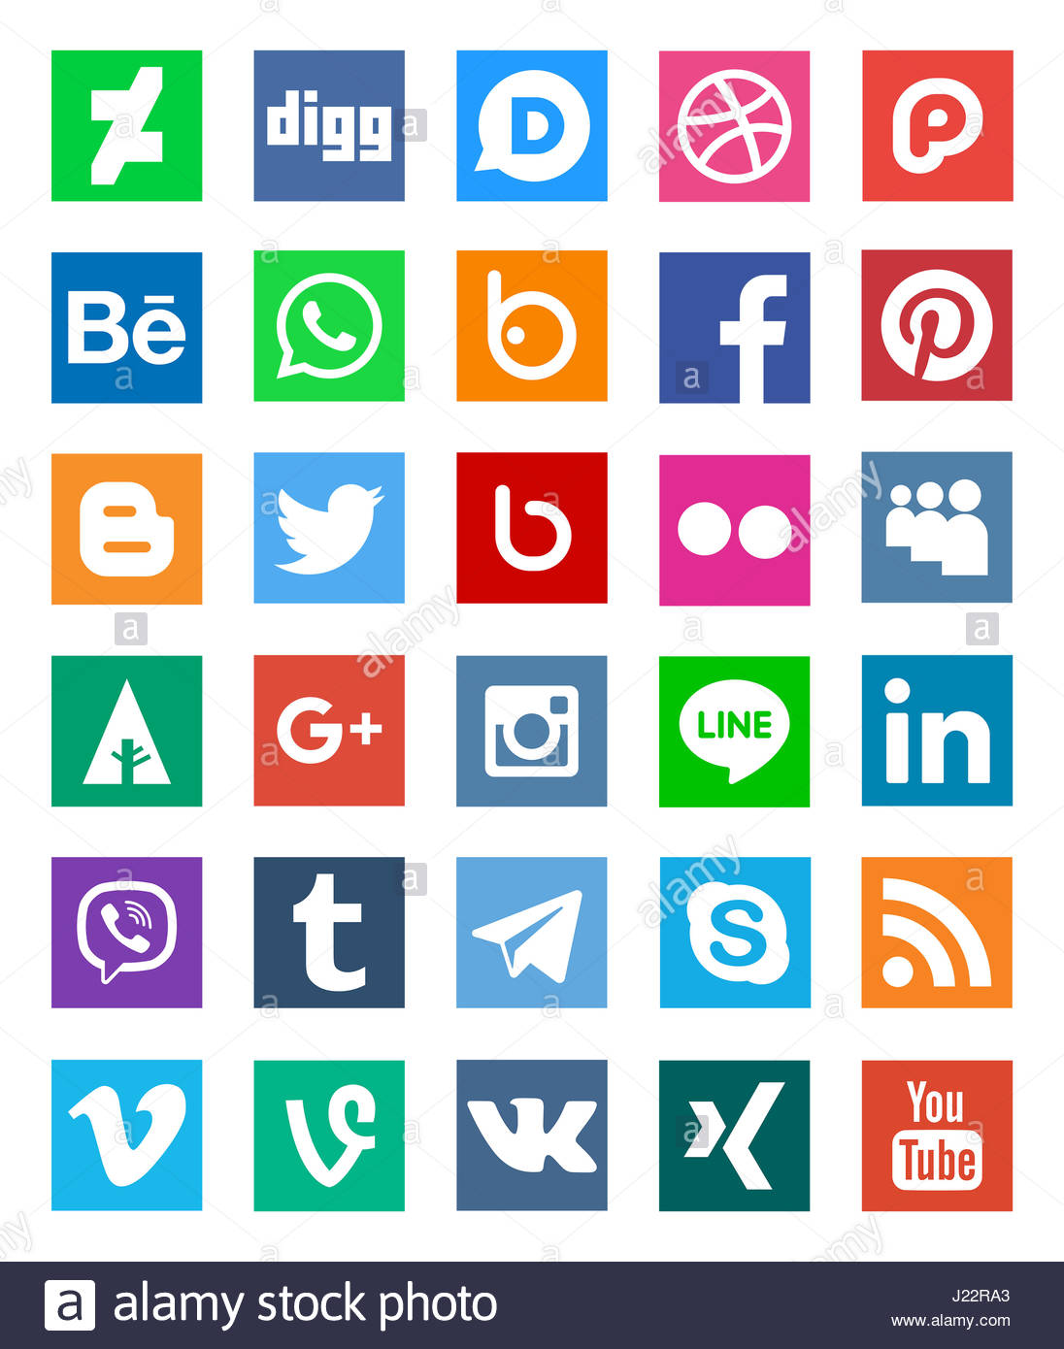
Soziale Netzwerke (SNS)
Notes:
Facebook alleine hat aktuell fast 1,8 Mrd. Nutzer weltweit. 1 Instagram hat immerhin schon 700 Mio. Nutzer 2 , WhatsApp wird von 1,3 Mrd. Menschen genutzt.

Slide 39
Soziale Netzwerke
Das Vorgaukeln der „perfekten Welt“ sorgt bei vielen Usern für negative Emotionen.
Song et al. (2014): insbesondere reagieren einsame und sozial zurückgezogene Personen vermehrt mit Facebook-Nutzung
Diskrepanz zwischen dem eigenen Leben und dem geschönten tollen Leben der anderen führt zur Depression (soziale Vergleiche, Steers et al.)
Notes:
Song et al. (1014): insbesondere reagieren einsame und sozial zurückgezogene Personen vermehrt mit Facebook-Nutzung

Slide 40
Facebook statt Face to Face
Jeder 5. Schüler wurde im Internet direkt bedroht oder beleidigt => „Cyber -Mobbing“
Diejenigen, die mehr direkt miteinander sprechen, sind in ihren sozialen Beziehungen erfolgreicher
Positive Gefühle vor allem durch persönliche Freunde in der realen Welt
Erwachsene: Wer viele online-Freunde hat, hat auch viele reale
10-12 jährige Mädchen: Wer viele Freundinnen online hat, hat wenig reale
(nach Mader, 2014)
Notes:
1 Milliarde Menschen nütz Facebook!
Wer mit 20a viele reale Freunde hat, kann bedenkenlos diese über online pflegen

Slide 41
Risikoverhalten im Netz
(High risk behaviour)
Cyber-Grooming (Internet-Anbahnung) ¹
  63% kommunizieren mit Fremden
  45% treffen ihre Kontaktpersonen in der Realwelt
Betrachten nicht altersgerechter sexueller Inhalte im Netz ¹
  60% der Jugendlichen werden mit sexuellen Inhalten konfrontiert
  33% erleben das als belastend
Cybermobbing/ Cyberbullying/ Cyber-Stalking ¹
  11% aller Jugendlichen haben diesbezüglich bereits belastende Erfahrungen gemacht
Cyberhypochondrie
Digitale Demenz
¹ (Research on Internet Additive Behaviours among European Adolescents, EU NET ADB Consortium)
Notes:
In Österreich war Cyber-Grooming bis 2012 legal. Dies änderte sich mit der Strafgesetznovelle 2011, die am 1. Januar 2012 in Kraft trat und Cyber-Grooming bei unter 14-jährigen Personen verbietet. Der neu geschaffene § 208a StGB lautet:
„(1) Wer einer unmündigen Person in der Absicht, an ihr eine strafbare Handlung nach den §§ 201 bis 207a Abs. 1 Z 1 zu begehen^{[Anm. 1]},
1. im Wege einer Telekommunikation, unter Verwendung eines Computersystems oder
2. auf sonstige Art unter Täuschung über seine Absicht ein persönliches Treffen vorschlägt oder ein solches mit ihr vereinbart und eine konkrete Vorbereitungshandlung zur Durchführung des persönlichen Treffens mit dieser Person setzt,
ist mit Freiheitsstrafe bis zu zwei Jahren zu bestrafen.
(2) Nach Abs. 1 ist nicht zu bestrafen, wer freiwillig und bevor die Behörde (§ 151 Abs. 3) von seinem Verschulden erfahren hat, sein Vorhaben aufgibt und der Behörde sein Verschulden offenbart.“
angesprochenen strafbaren Handlungen handelt es sich um Vergewaltigung, geschlechtliche Nötigung, (schweren) sexuellen Missbrauch, und die Herstellung von pornographischen Darstellungen.
Das österreichische Recht verbietet somit nicht nur Cyber-Grooming an sich, sondern auch die Kontaktaufnahme zu sexuellen Zwecken im realen Raum.
„Cybersexzess“: Das Internet dient lediglich dazu, erotische und pornographische Inhalte zur Selbstbefriedigung zu liefern oder rasche Kontakte mit häufig wechselnden Geschlechtspartnern herzustellen, Unbegrenzte Möglichkeit pornografischer Websites, gegenseitiges Beobachten mittels Webcams, Austausch taktiler Manipulationen mittels Ganzkörperanzügen (data suit)
55% der Deutschen googlen Krankheitssymptome bevor sie zum Arzt gehen (Steigerung!)

Slide 42
Games am Smartphone
Multiplayer Online Battle Arena (MOBA), auch bekannt als Action Real-Time Strategy (ARTS),
MMORPG = Massive Multiplayer Online Role Playing Game am Beispiel
„World of Warcraft“:
Action-Rollenspiel (abgekürzt ARPG für Action Role Playing Game)

Slide 43

Notes:
Identifikation so stark, dass in der Therapie die Avatare auf einem virtuellen Friedhof unter Beisein der Community begraben werden

Slide 44
Gefährdung von Jugendlichen
Leistungsanforderungen, denen viele nicht entsprechen können
In virtuellen Spielwelten können sie sich genau die Herausforderungen aussuchen, die sie erfolgreich bewältigen können
Virtuelle Spielwelten Ersatz für konfliktbeladene Peerbeziehungen
Durch das gemeinsame Spielinteresse oft große Harmonie
Expertenwissen über ein Spiel oder gute Platzierung ist „soziale Währung“ unter Gleichaltrigen

Slide 45
Response Inhibition
Die inhibitorische Kontrolle ist die Fähigkeit, impulsive (oder automatische) Reaktionen zu kontrollieren oder zu hemmen, um durch logisches Denken und Aufmerksamkeit Antworten zu finden. Diese kognitive Fähigkeit zählt zu den exekutiven Funktionen und ermöglicht Antizipation, Planung und Zielsetzung.
Notes:
Hadar et al. untersuchten in ihrer Arbeit in einem weiteren Experiment auch besonders starke Smartphone-Nutzer: Bei diesen wurde eine geringere Erregbarkeit des rechtsseitigen präfrontalen Kortex festgestellt. Die Autoren interpretieren ihre Ergebnisse als mögliche „deficits in a wide range of cognitive capacities such as decision making processes, emotional regulation, executive functioning, working memory, impulsivity and behavioral inhibition“ (Hadar et al. 2017, S. 12).
Markierung(gelb) - Position 568
Kushlev et al. (2016).
Markierung(gelb) - Position 568
exzessiver Umgang mit dem Smartphone zu Aufmerksamkeits-Defizit- Hyperaktivitäts-Syndrom-(ADHS)-ähnlichen Symptomen bei gesunden Probanden führte.

Slide 46
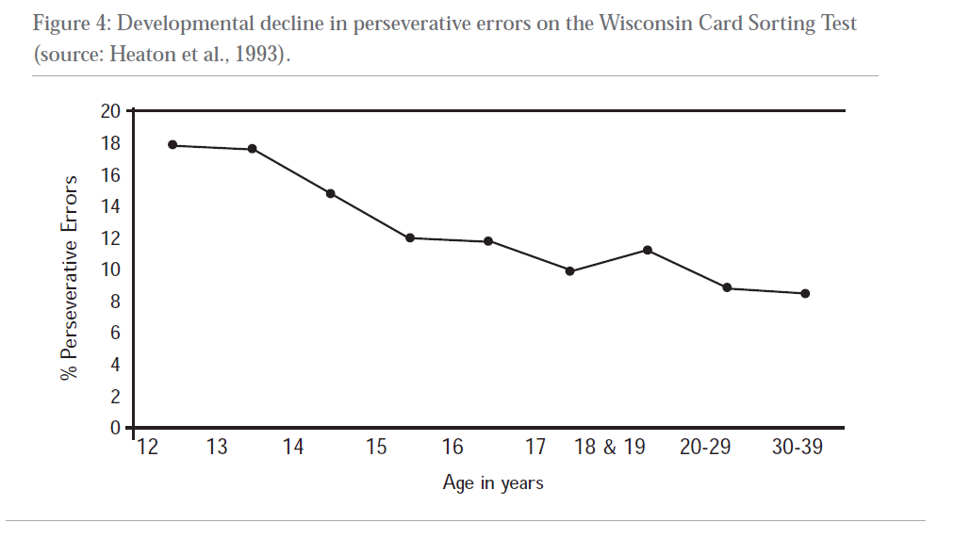
Response Inhibition
Grundlegende Fähigkeit um nicht bei jedem Reiz sofort zum Handy zu greifen!
Diese Fähigkeit ist im präfrontalen Kortex lokalisiert. Diese Region ist erst mit 30 Jahren vollständig entwickelt!
(Weinberger et al., 2005)

Slide 47
Response Inhibition
Hadar et al. 2017: geringere Erregbarkeit des rechtsseitigen präfrontalen Kortex bei Smartphone-Powerusern!
Kushlev et al. 2016: exzessiver Umgang mit dem Smartphone führt zu Aufmerksamkeits-Defizit- Hyperaktivitäts-Syndrom-(ADHS)-ähnlichen Symptomen bei gesunden Probanden
Notes:
Hadar et al. untersuchten in ihrer Arbeit in einem weiteren Experiment auch besonders starke Smartphone-Nutzer: Bei diesen wurde eine geringere Erregbarkeit des rechtsseitigen präfrontalen Kortex festgestellt. Die Autoren interpretieren ihre Ergebnisse als mögliche „deficits in a wide range of cognitive capacities such as decision making processes, emotional regulation, executive functioning, working memory, impulsivity and behavioral inhibition“ (Hadar et al. 2017, S. 12).
Markierung(gelb) - Position 568
Kushlev et al. (2016).
Markierung(gelb) - Position 568
exzessiver Umgang mit dem Smartphone zu Aufmerksamkeits-Defizit- Hyperaktivitäts-Syndrom-(ADHS)-ähnlichen Symptomen bei gesunden Probanden führte.

Slide 48
Relevante Ergebnisse für die Prävention
7 Positive Funktionen (7 positive activities) des Internetgebrauchs
  denselben Interessensgruppen beitreten
  Online-Spiele spielen
  online einkaufen
  Musik oder Filme runterladen
  neuen Menschen begegnen
  berühmt werden
  flirten
(Kim & Davis, 2009)
Notes:
Toward a comprehensive theory of problematic Internet use: Evaluating the role of self-esteem, anxiety, flow, and the self-rated importance of Internet activities
(Kim & Davis, 2009)
Positive Funktionen beherbergen aber auch Gefahren und RISIKO

Slide 49
Je wichtiger die „7-positive activities“ bewertet werden, umso größer ist die Wahrscheinlichkeit, dass die Person einen problematischen Internetgebrauch aufweist.
Je wichtiger die Aufrechterhaltung des Kontaktes mit der Familie und Freunden eingeschätzt wird, umso geringer ist die Tendenz eines problematischen Internetgebrauchs.
Je wichtiger die Recherche von Informationen für Schule oder Beruf eingeschätzt wird, umso geringer ist die Tendenz eines problematischen Internetgebrauchs.
Je höher das Selbstwertgefühl einer Person ist, umso niedriger ist die Wahrscheinlichkeit eines problematischen Internetgebrauches.
(Kim & Davis, 2009)

Slide 50
Strategien gegen einen exzessiven Smartphonegebrauch
Benutzen Sie/ Kaufen Sie Ihren Kindern eine Armbanduhr
Benutzen Sie/ Kaufen Sie Ihren Kindern einen Wecker
Definieren Sie Digital Detox Times für sich bzw. Ihre Kinder
Reale Kontakte/Freunde und virtuelle Kontakte/ Freunde sollten sich die Waage halten

Slide 51
Strategien gegen einen exzessiven Smartphonegebrauch
Erarbeiten Sie gemeinsam mit Ihren Kindern klare Regeln des Umgangs (Kontrolle? und konsequentes Verhalten?)
Sind Sie sich bewusst, dass Sie nur bedingten Einfluss auf das Medienkonsumverhalten Ihrer Kinder haben. Mit zunehmendem Alter sinkt der Einfluss des Elternhauses, jener der Peergroup steigt rapide.
Reflektieren Sie Ihren eigenen Medienkonsum, Sie sind ein Modell, an dem sich die Kinder orientieren.
Interessieren Sie sich für die Dinge, die Ihre Kinder am Smartphone so machen (Mitlernen!).

Slide 52
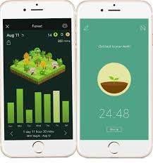

Strategien gegen einen exzessiven Smartphonegebrauch
Überwachung des Nutzungsverhaltens ab iOS 12 bzw. Android 9 (Pie) => Digital Wellbeing Initiative der Hersteller
Tracken Sie Ihr Smartphonenutzungsverhalten (Apps zur Überwachung der Smartphonenutzung:
Moment, Offtime, Screen Time, QualityTime, Telefonnutzung, Checky, ...
  Forest-App: Stay focused, stop phubbing
  Menthal-App: Ch. Montag
Notes:
Phubbing: Unsitte in Gesellschaft seinem Mobilgerät mehr Aufmerksamkeit zu widmen als seinem Gegenüber

Slide 53
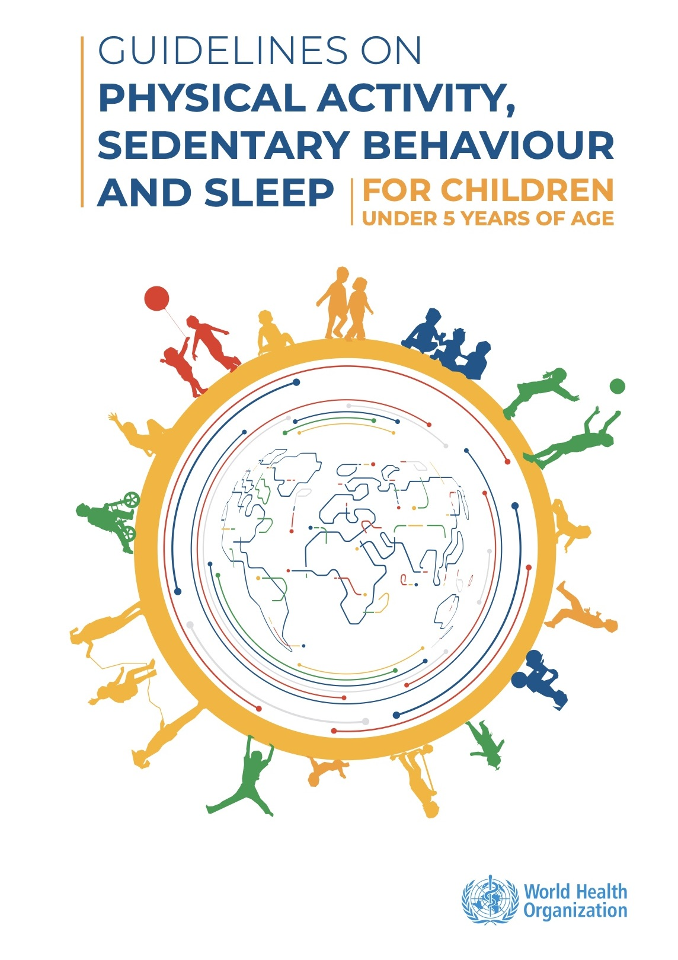
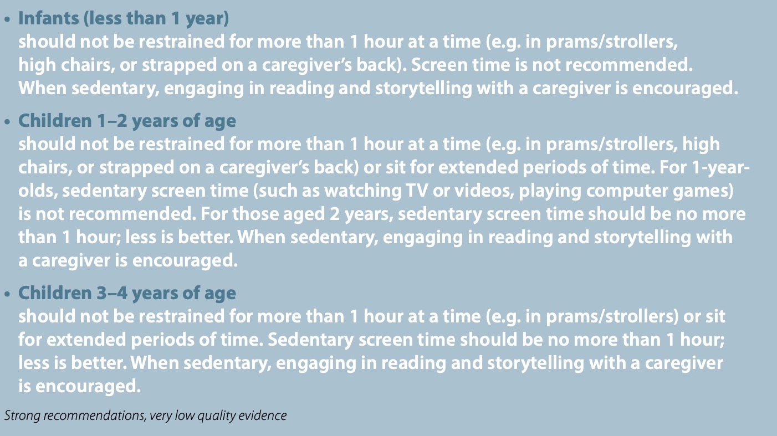
Empfehlungen der WHO
Notes:
Sedentary Time: Sitzende Zeit
Kleinkinder (weniger als 1 Jahr)
sollten nicht länger als 1 Stunde am Stück angeschnallt sein (z. B. in Kinderwagen,
Hochstühlen oder auf dem Rücken einer Betreuungsperson). Bildschirmarbeit wird nicht empfohlen. Bei sitzender Tätigkeit wird empfohlen, gemeinsam mit einer Betreuungsperson zu lesen und Geschichten zu erzählen.
- Kinder im Alter von 1-2 Jahren
sollten nicht länger als 1 Stunde am Stück festgehalten werden (z. B. in Kinderwagen, Hochstühlen oder auf dem Rücken einer Betreuungsperson) oder über längere Zeit sitzen. Für Kinder im Alter von 1 Jahr wird sitzende Bildschirmarbeit (wie Fernsehen, Videos oder Computerspiele) nicht empfohlen. Bei Kindern im Alter von 2 Jahren sollte die sitzende Zeit am Bildschirm nicht mehr als 1 Stunde betragen; weniger ist besser. Bei sitzender Tätigkeit wird das Lesen und Erzählen von Geschichten mit
einer Betreuungsperson empfohlen.
- Kinder im Alter von 3-4 Jahren
sollten nicht länger als 1 Stunde am Stück festgehalten werden (z. B. im Kinderwagen) oder über längere Zeit sitzen. Die sitzende Zeit am Bildschirm sollte nicht mehr als 1 Stunde betragen; weniger ist besser. Bei sitzender Tätigkeit wird empfohlen, gemeinsam mit einer Betreuungsperson zu lesen und Geschichten zu erzählen.
Starke Empfehlungen, sehr geringe Qualität der Belege

Slide 54
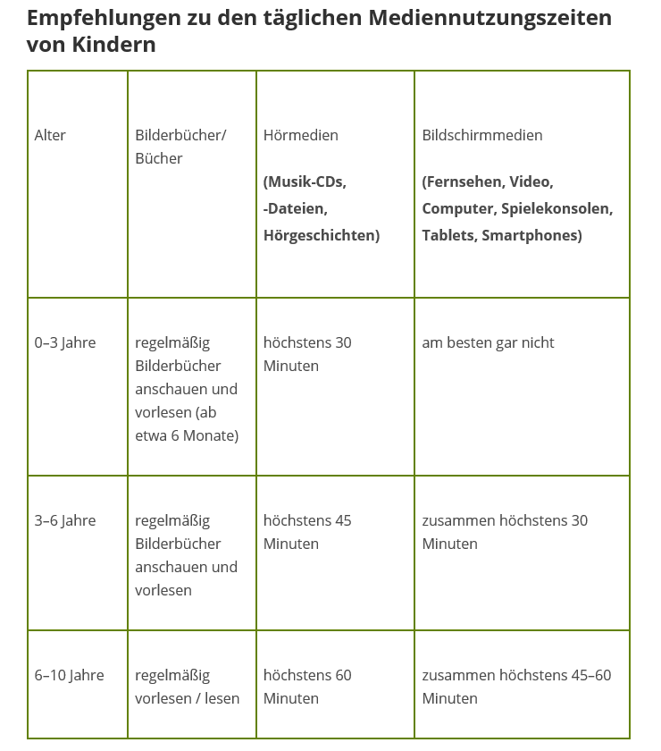


Slide 55



erscheint im September 2023
erscheint im Ende 2023
erschienen Herbst 2022

Slide 56
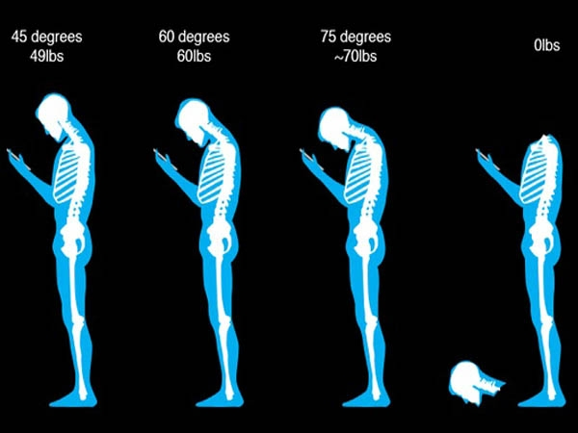
Herzlichen Dank für Ihre Aufmerksamkeit!
office@scheibenbogen.at
Notes:
Text Neck

